Slide 1
ソフトウェア開発における
チケット駆動開発（TiDD）の調査
プロジェクトマネジメントコース
０９４２０３８ 久保孝樹
背景
注目されているアジャイル開発において
チケット
企画
要求定義
要求定義
要求定義
チケット＝やることリスト
テスト
プログラミング
テスト
プログラミング
テスト
プログラミング
・環境の変化
・要求の変化
・発見された問題
etc...
リリース
リリース
リリース
開発において必要であるすべてのタスクを記載しWEBで共有しているもの
行うべきタスクが次々と出現してくる！！
タイトル
登録日時
更新日時
チケットの利用
報告者
担当者
優先度
マイルストーン
報告者チケットの種類
状況
コンポネート
解決法
チケット駆動開発が注目されている！！
チケットの詳細
目的
オープンソースプロジェクトにおいて
調査
チケット駆動開発の
実現可能性について検討する．
利用法
利用数
チケット駆動開発がどのようなものなのか調査する
チケット
利用頻度
利用目的
プロジェクトマネジメントとの関連性
品質
マネジメント
リスク
マネジメント
コミュニケーション
マネジメント
機能性の向上が図れる
発生しうるリスク・対象法を明記できる
情報を共有できる
チケット
進捗の管理
スコープとの関連を記述できる
担当者を割り振れる
タイム
マネジメント
スコープ
マネジメント
人的資源
マネジメント

Slide 2
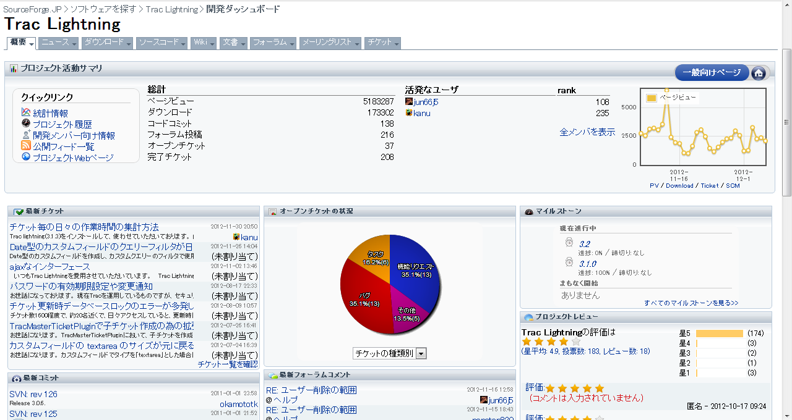
研究方法
１.チケット駆動開発がどのようなものなのか調査する
２.Sourceforge内のプロジェクトの調査する
３.チケット駆動開発を利用したプロジェクトの調査する
４.チケット駆動開発を活用することでどのような効果が得られるか調査する
調査現状
チケット駆動開発とは
チケット駆動開発とはチケットを中心として進めていく開発方法
以下のようにチケットを使用する
リテレーション計画
発行
タスクを書き出す
１．チケットをプロジェクトの情報の中
心とする
問題・顧客の要望
作業振り返り
２．チケットによる作業の割り振りと進
捗管理
集計
チケットの解消
３．チケットなしのコミットは禁止
とするNo Ticket, No Commit!
更新
リリース
クローズ
Sourceforgeとは
Sourceforgeはオープンソースプロジェクトの開発を行うWebサイト
・チケット駆動開発が行える
・チケットの状況を可視化する機能を
備えている
・5487件のプロジェクトが存在する
・チケット利用状況はプロジェクトごとに大きく異なる
計画
内容 | 日程
チケット駆動開発の運用法の調査 | ２０１３年２月～
オープンソースプロジェクトにおいて調査 | ２０１３年４月～
チケット駆動開発を利用したプロジェクトの調査 | ２０１３年６月～
チケット駆動開発の有用性の調査 | ２０１３年８月～
卒業論文の執筆 | ２０１３年１０月～
Notes:
１．チケットをプロジェクトの情報の中
心とする
２．チケットによる作業の割り振りと進
捗管理
３．チケットなしのコミットは禁止
とするNo Ticket, No Commit!

